Slide 1



溝通與表達自我概念的形成
陳伯儀
01

Slide 2
前言
人際溝通之必要
人際溝通的技巧
人際溝通的障礙
人際關係的經營
人際關係的發展歷程
火柴棒哲學

Slide 3
人際溝通之必要-人際需求論
反映一個人表達與接受愛的慾望。需求過強者是過度人際關係化；反之是缺乏人際關係化。
希望存在別人團體中的慾望，過強者是過度社交化；反之是缺乏社交化。
一個人希望成功地影響周遭人事的慾望，需求強者是獨裁者、適中者是民主者、需求弱者是逃避者。
Affection
情感
Inclusion
歸屬
Control
控制
Schutz（1966）
Notes:
人際需求論schutz(1966)
• 基本的人際需求：
1.愛（affection）：反映一個人表達與接受愛的慾望。需求過強者是過度人際
關係化；反之是缺乏人際關係化。
2.歸屬（inclusion）：希望存在別人團體中的慾望，過強者是過度社交化；反
之是缺乏社交化。
3.控制（control）：一個人希望成功地影響周遭人事的慾望，需求強者是獨裁
者、適中者是民主者、需求弱者是逃避者。

Slide 4
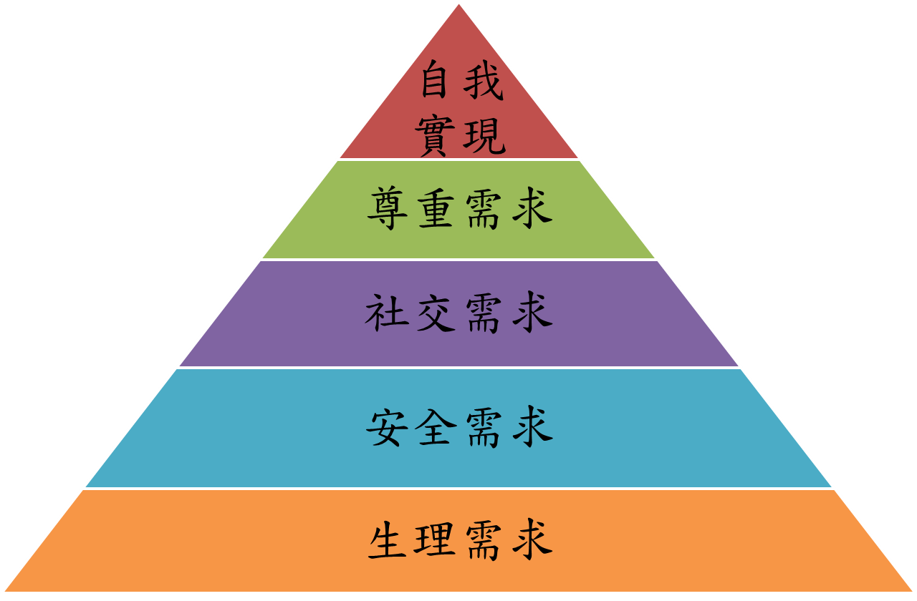
人際溝通之必要-需求理論
發揮潛能
尊重、肯定、信心、成就
友情、愛情、歸屬感
安全、穩定、保障
空氣、水、食物
Maslow(1968)
Notes:
需求理論Maslow(1968)
• 生理需求
• 安全需求
• 愛與隸屬需求
• 自尊需求
• 自我實現需求

Slide 5
人際溝通的技巧
掌握環境氛圍，協助你去說服改變他人的態度或行為
非語言的技巧
語言技巧
自我表達的技巧
傾聽和反應技巧
創造積極正向的氣氛，使溝通有效

Slide 6
人際溝通的技巧
注意傾聽
選擇適當時機
注意肢體語言
有效表達
尊重個別差異
批評與糾正

Slide 7
人際溝通的障礙與原因
語氣的障礙
動機的障礙
情緒的障礙
形象的障礙
防衛的障礙
專業的障礙
知覺問題
價值觀
信仰
經驗
語言與語意問題
國籍文化差異
語氣表達問題
連結人數問題
經多人傳遞後
改變其意
地位問題
階級關係
隸屬關係
時間限制
時空背景
差異
Notes:
􀁺語氣的障礙
􀁺動機的障礙
􀁺情緒的障礙（情緒化的言行）
􀁺形象的障礙（職位角色不同，影響溝通的真實性）
􀁺防衛的障礙（心理防衛無法真實溝通）
􀁺專業的障礙（專業領域不同影響不同行業的交流）

Slide 8
人際溝通的恐懼
溝通恐懼
McCroskey認為「溝通恐懼」是指個人在與他人或群體溝通時，所產生的害怕和焦慮。
個人因國籍、性別、年齡、出生序、居住地區、人格特質（自我概念、自我坦露、自我表現、同理心、寂寞害羞、社會焦慮）等不同，而產生溝通恐懼。

Slide 9
人際關係的經營模式
指責型
討好型
電腦型
混亂型
成熟型

Slide 10






人際關係的發展歷程
嬰兒期
兒童期
老年期
幼兒期
青春期
成年期
Notes:
嬰兒期
母親或主要照顧者及手足關係。
幼兒期
社經地位、獲得關愛照顧的程度，以自我中心來發展人際關係。
兒童期
人際互動經驗來自同伴遊戲和家人相處經驗。
青春期
因生理結構改變、情緒化與不穩定心理反應，同儕影響力大於家庭的影響力。
成年期
人際關係穩定，大部分具同質性。
老年期
受居住區域、社會參與和休閒嗜好等因素影響。

Slide 11
人際關係的發展歷程
人際關係的發展階段(DeVito ,1994)
接觸期
認知、互動
捲入期
測試、加強
親密期
人際傳播
社會規範
惡化期
自我嫌惡
人際嫌惡
修復期
自我修復
人際修復
解除期
人際分離
社會分離
Notes:
接觸期：認知、互動。
捲入期：測試、加強。
親密期：人際傳播、社會規範。
惡化期：自我嫌惡、人際嫌惡。
修復期：自我修復、人際修復。
解除期：人際分離、社會分離。

Slide 12

王永慶的火柴棒哲學
一根火柴棒價值不到一毛錢，但一棟房子卻價值數百萬元。而一根火柴棒卻可以摧毀一棟房子，可見微不足道的潛在破壞力一旦發作起來，其攻堅滅頂的力量，無物能禦。
一根火柴棒，是什麼東西呢？它就是下列四項：
1.無法自我控制的情緒 2.不經理智判斷的決策
3.頑冥不化的個性 4.狹隘無情的心胸

Slide 13




